Slide 1
МАСТЕР
КЛАСС
Подготовила: Михайлова Виктория Викторовна

Slide 2
Речевые кубики «Речь: плюс»

Slide 3
«Речевые кубики» предназначены для игр и упражнений по развитию речи у дошкольников и младших школьников.
Изображения на кубиках и их цвета подобраны таким образом, что позволяют легко и системно охватить широкий диапазон задач по развитию речи:
1. расширение, обогащение и закрепление словаря (существительных, глаголов, прилагательных);
2. развитие умения составлять словосочетания, предложения и высказывания; согласование слов (в роде, числе, прилагательных с существительными и пр.); употребление пространственных предлогов;
3. развитие интонационной выразительности;
4. формирование представлений о структуре связного высказывания; упражнение в составлении собственных историй (сказок, рассказов);
5. формирование активной коммуникативной позиции.

Slide 4
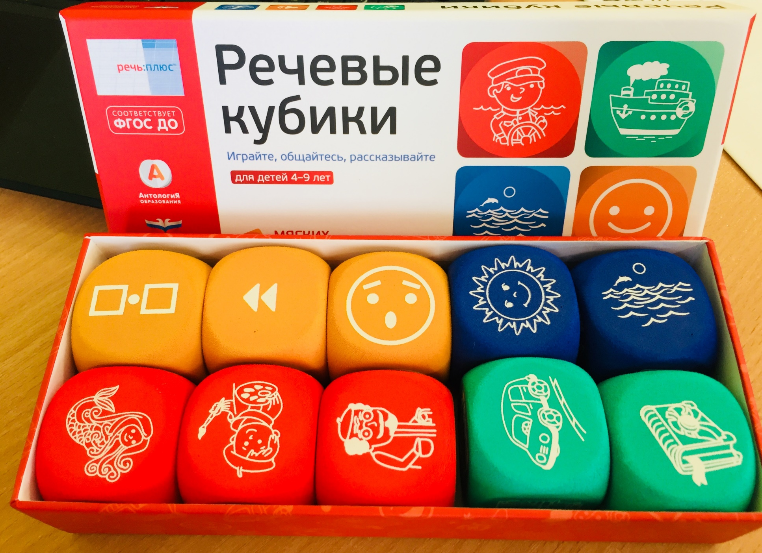

Slide 5
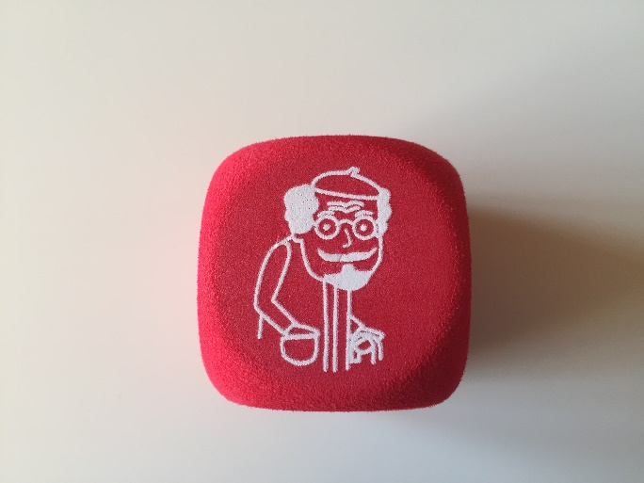
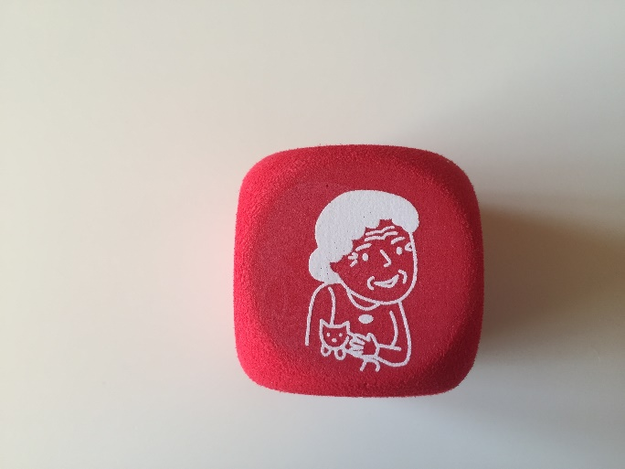
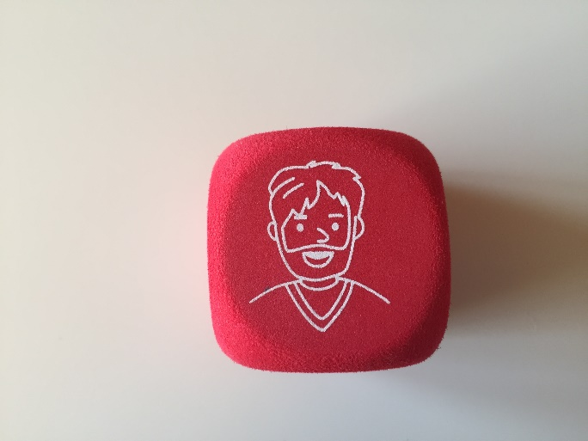
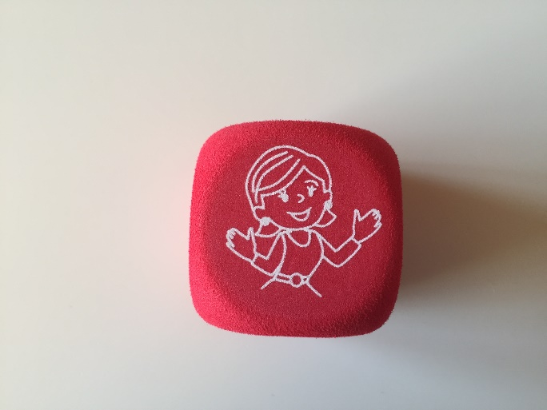
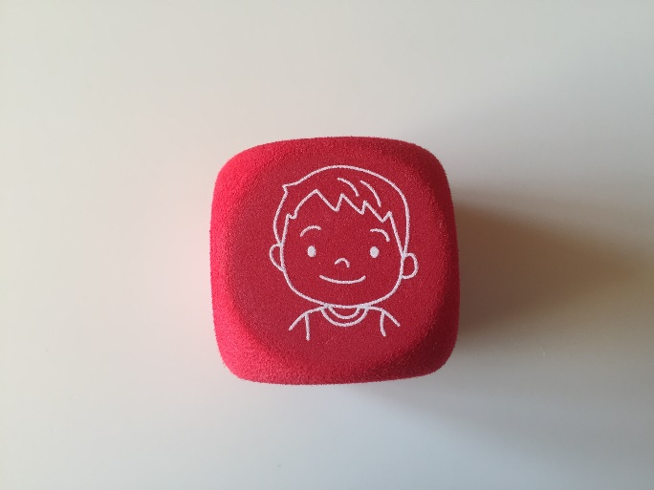
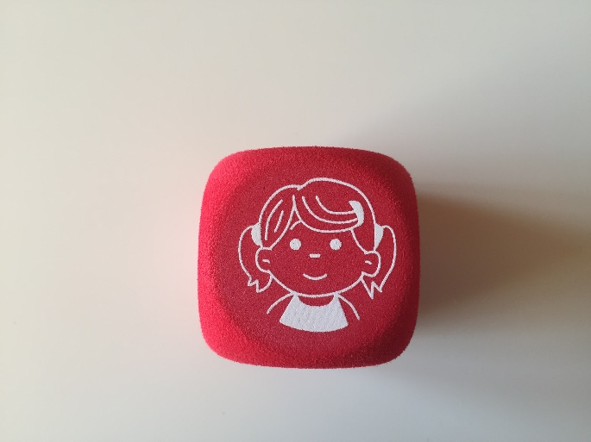
СЕМЬЯ

Slide 6
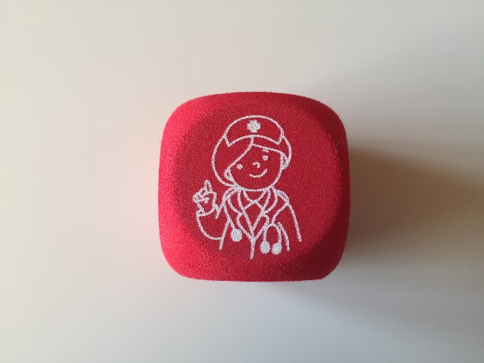
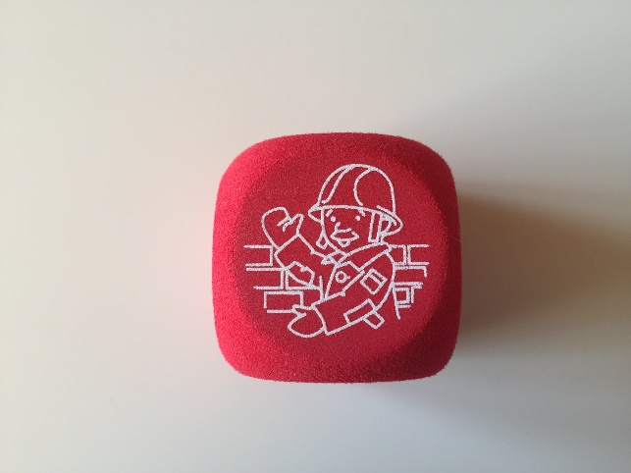
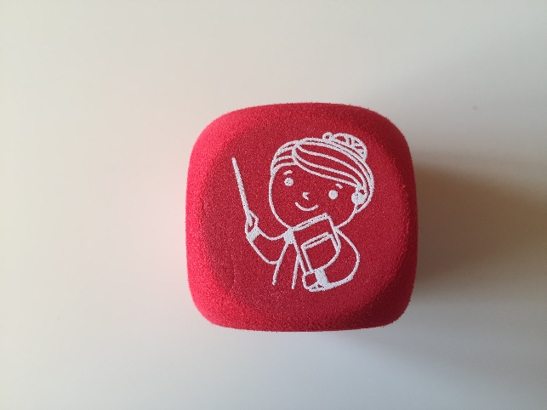
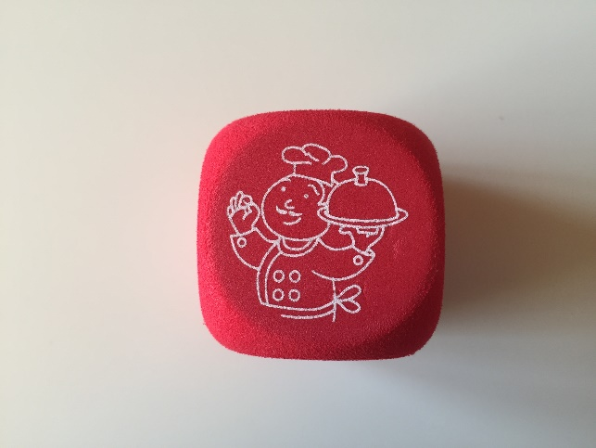
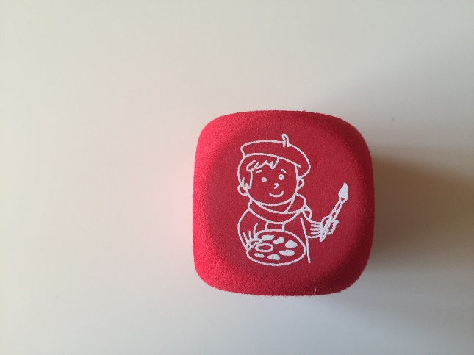
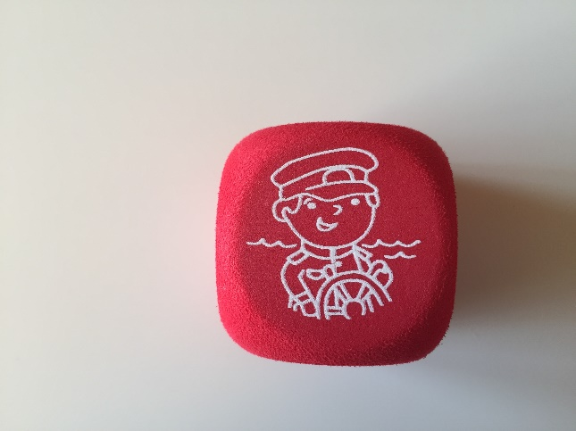
ПРОФЕССИИ

Slide 7
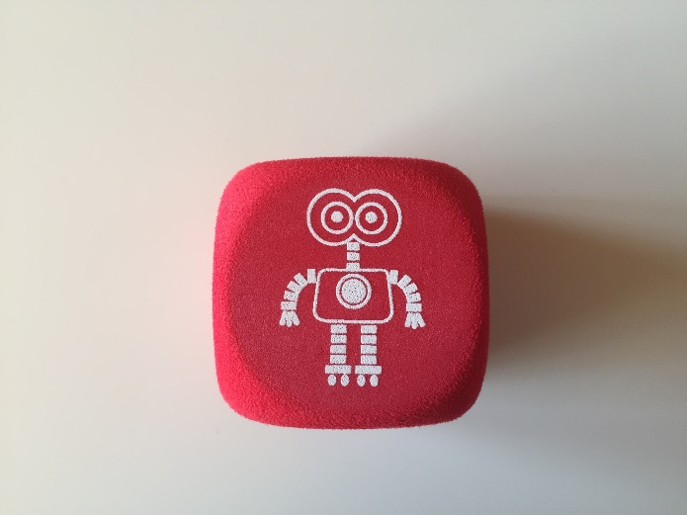
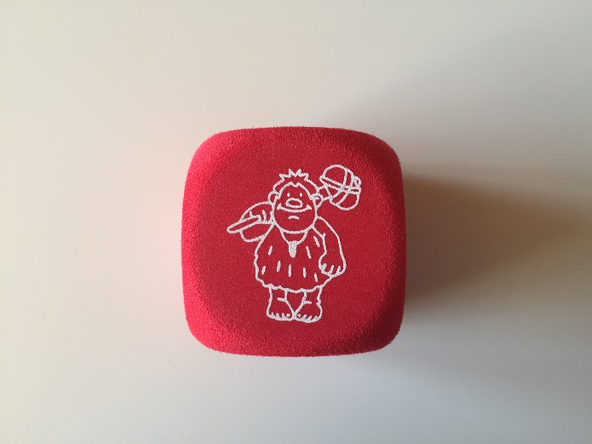
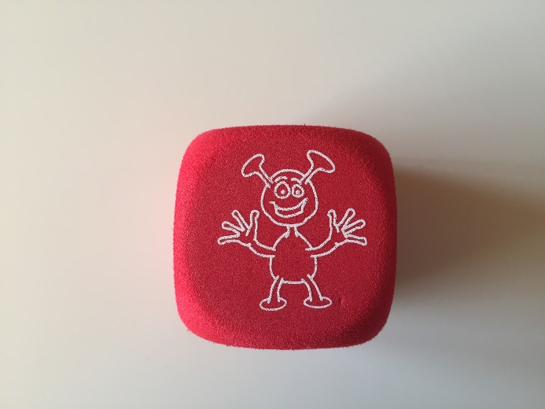
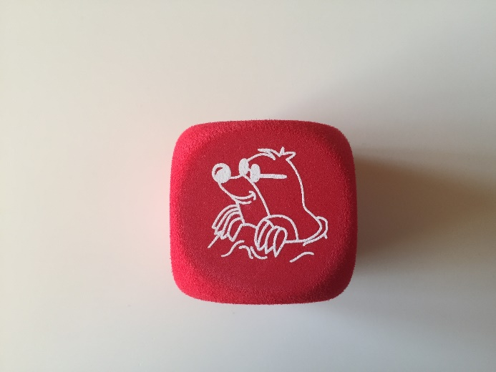
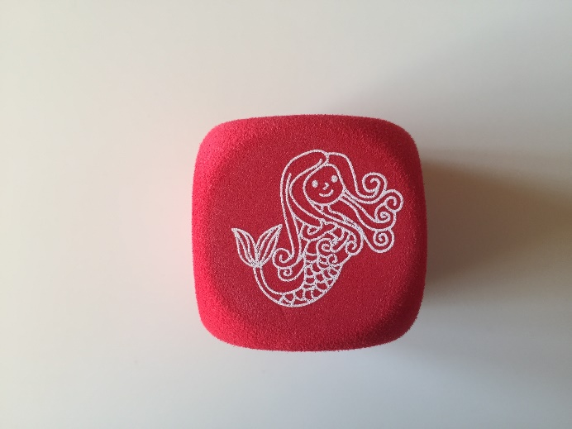
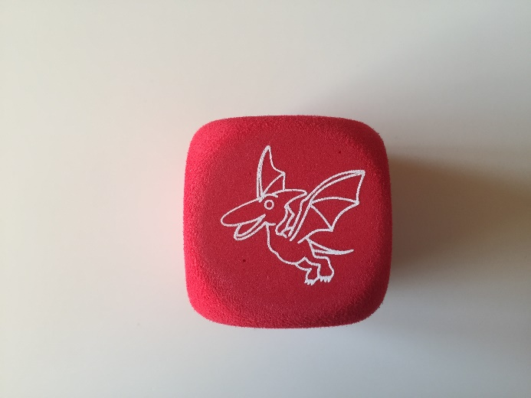
НЕЗНАКОМЦЫ

Slide 8
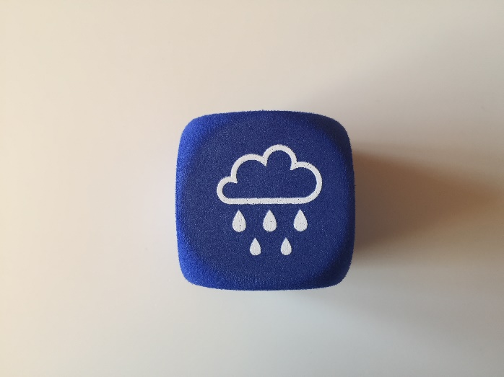
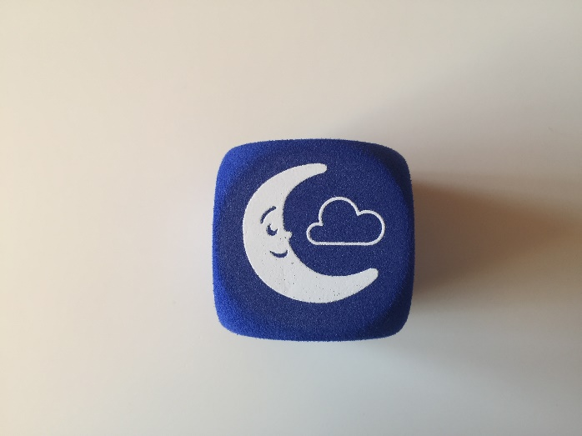
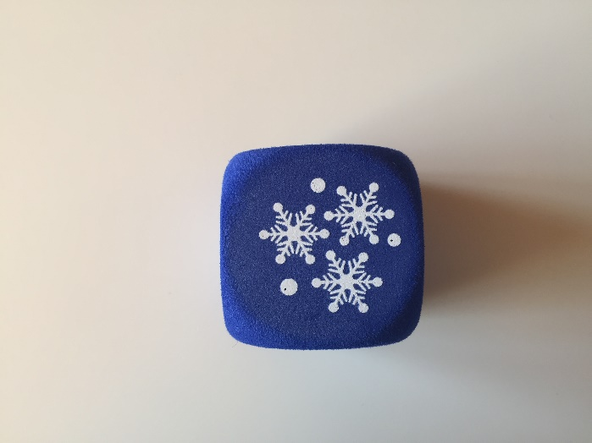
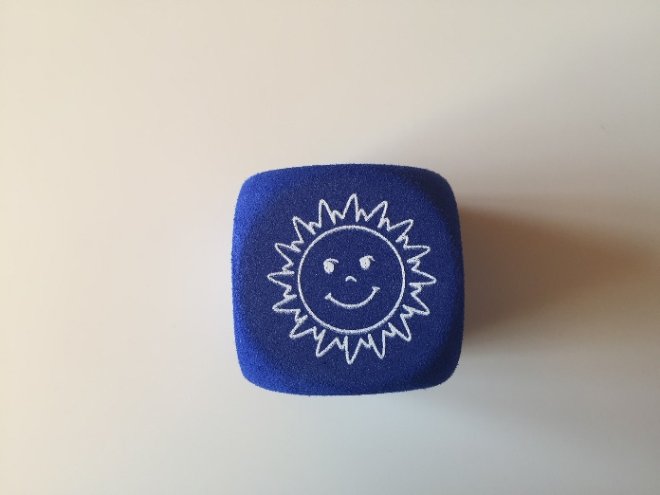
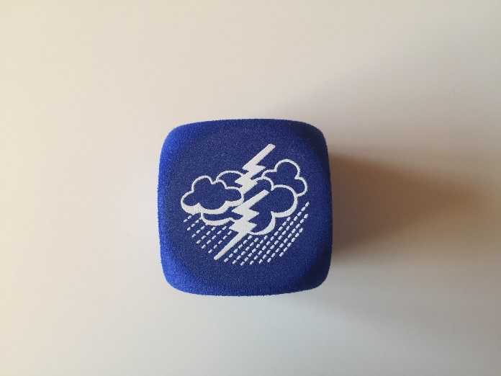
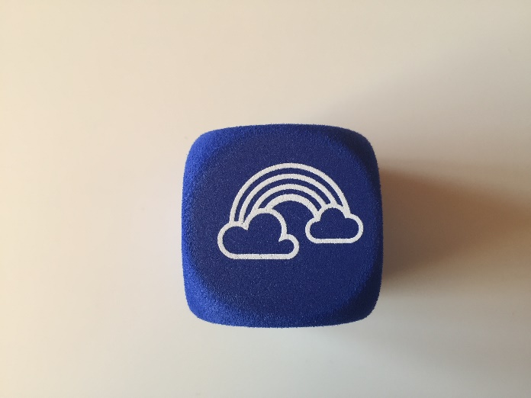
Время суток и погода

Slide 9
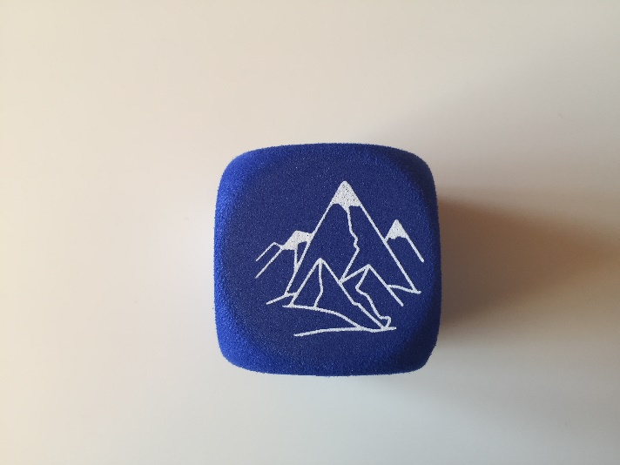
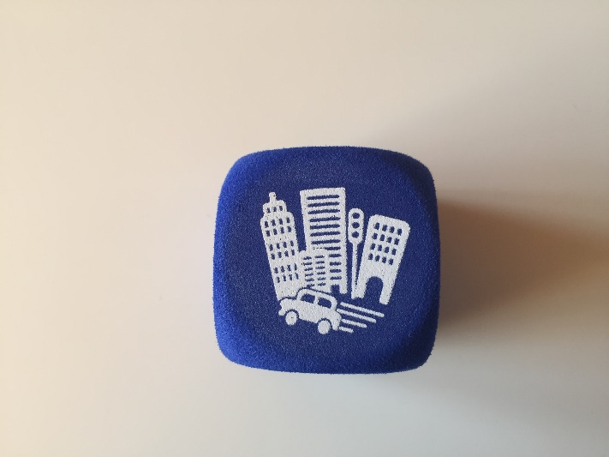
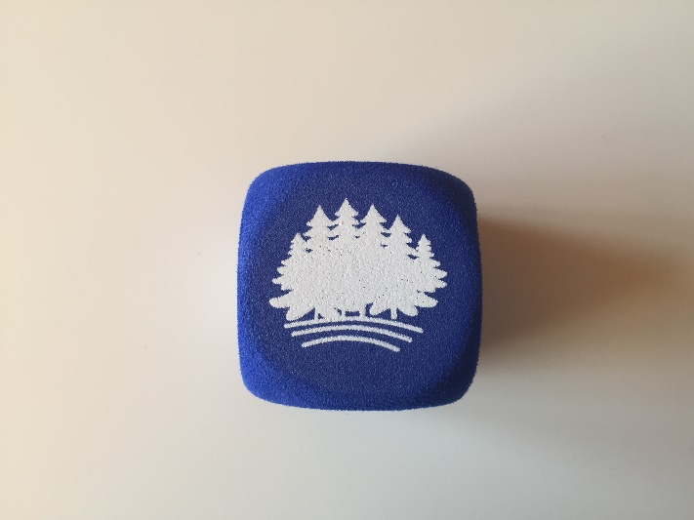
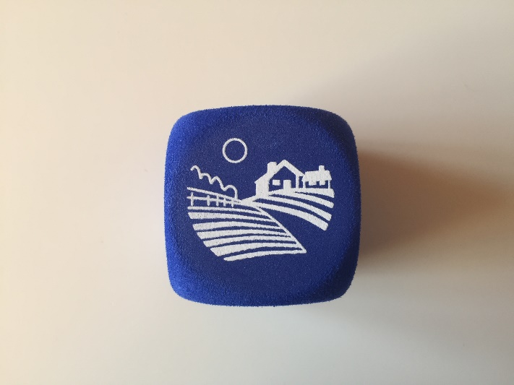
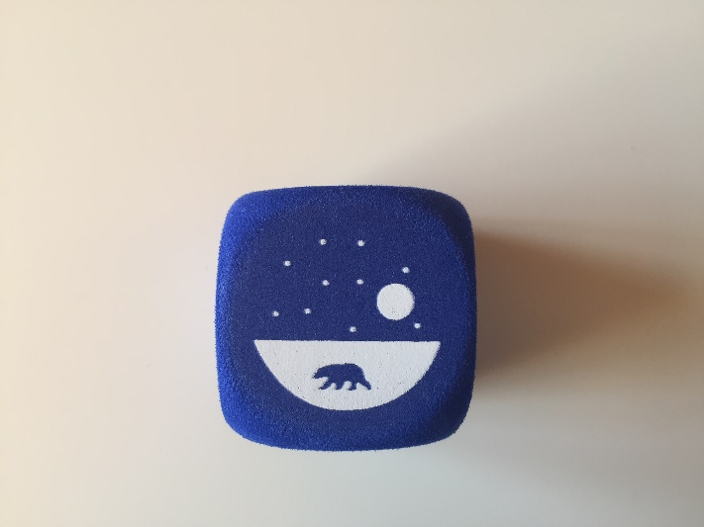
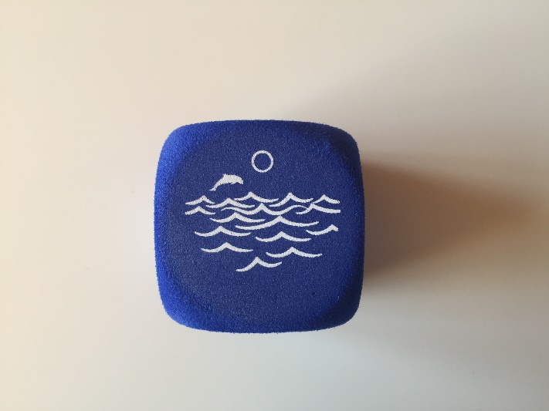
Место действия

Slide 10
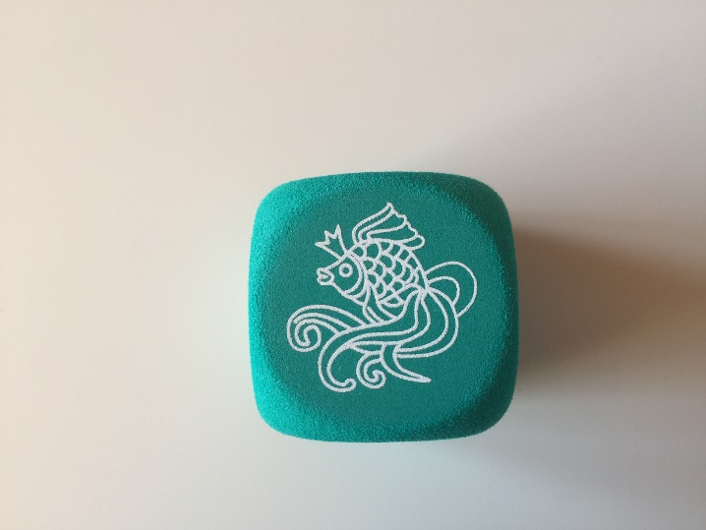
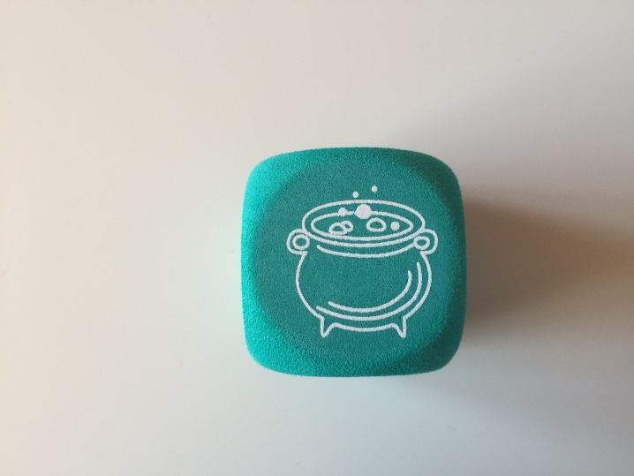
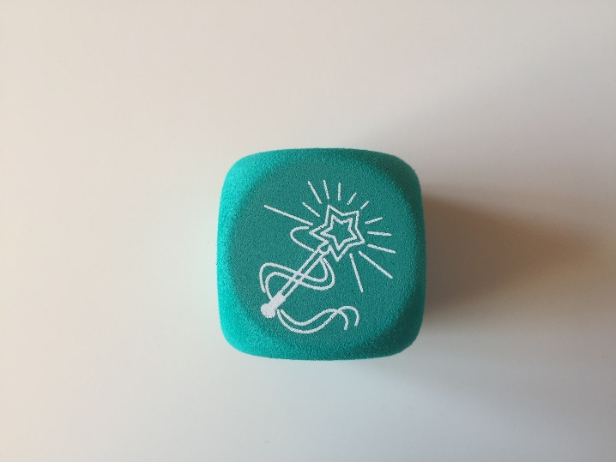
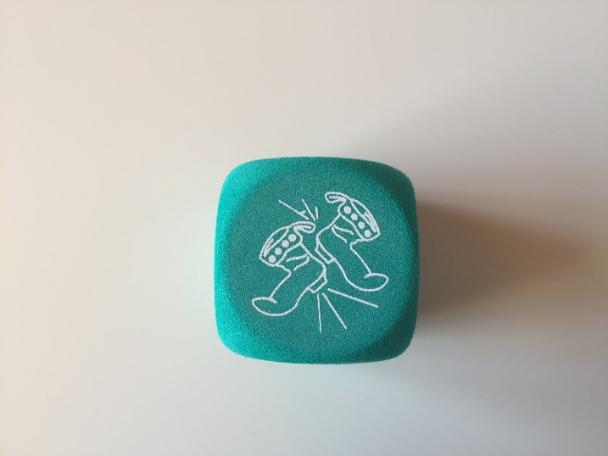
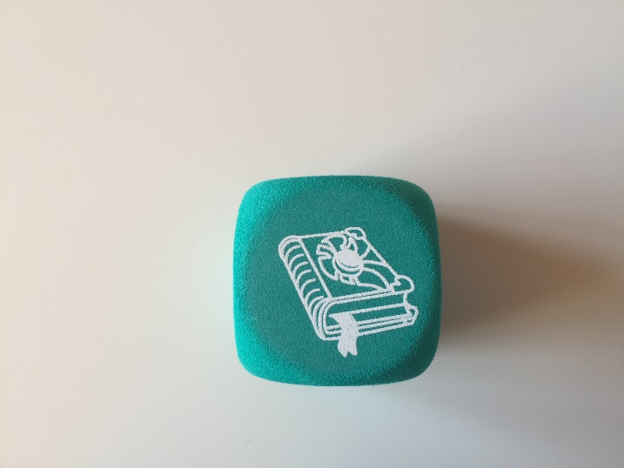
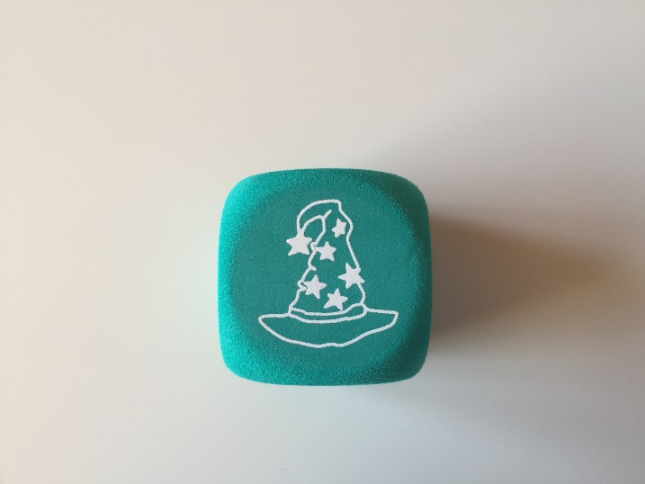
Волшебные предметы

Slide 11
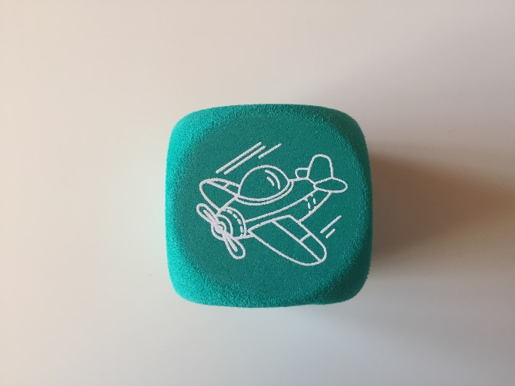
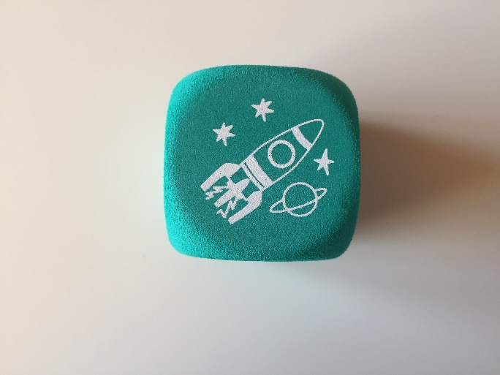
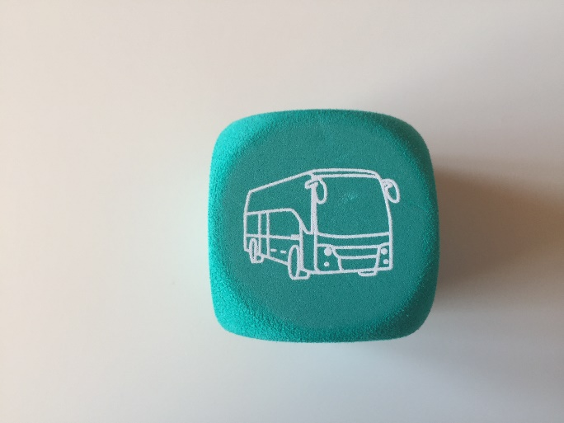
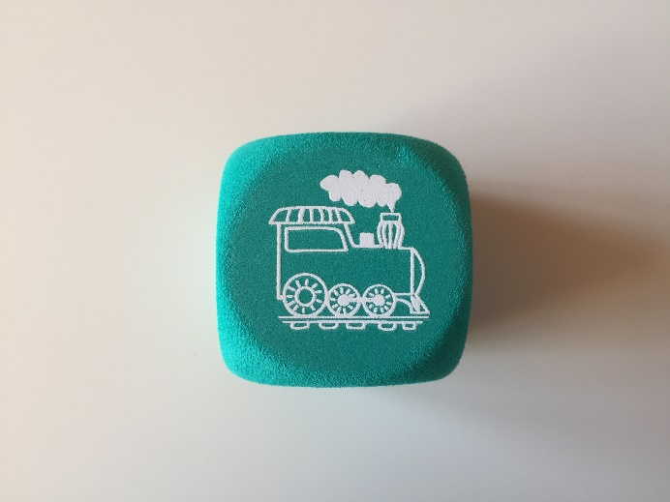
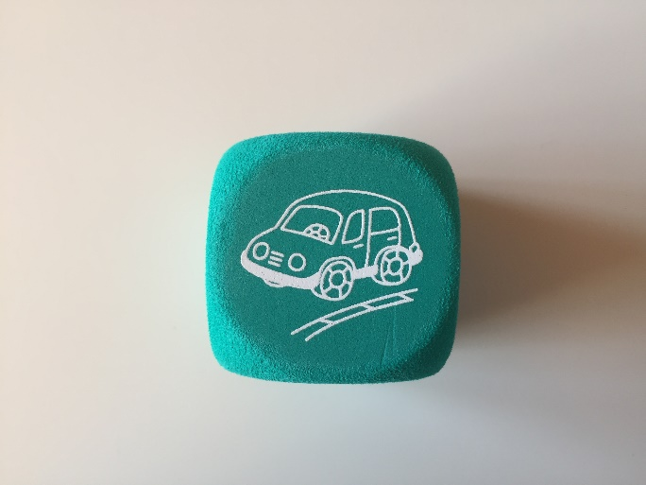
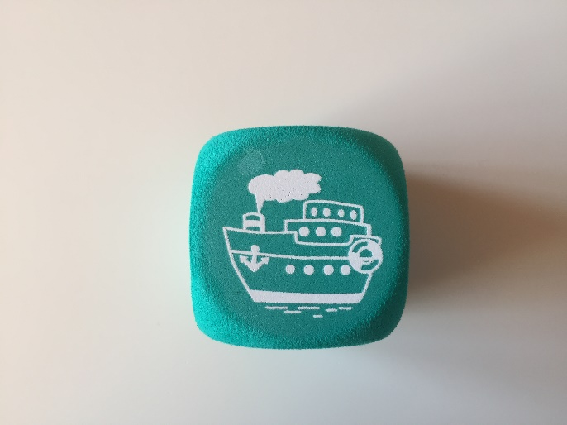
ТРАНСПОРТ

Slide 12
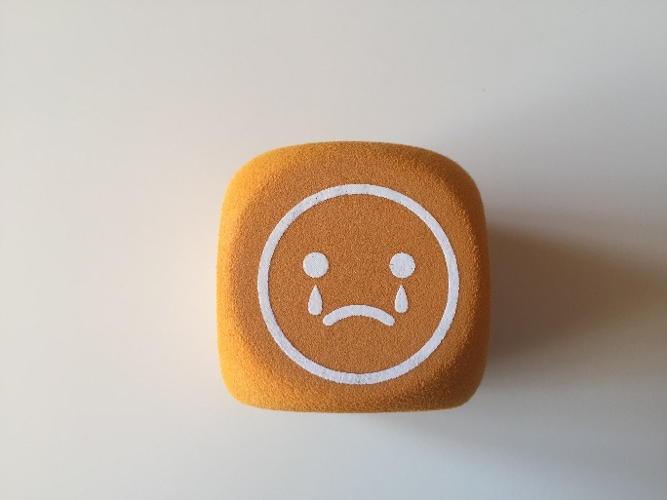
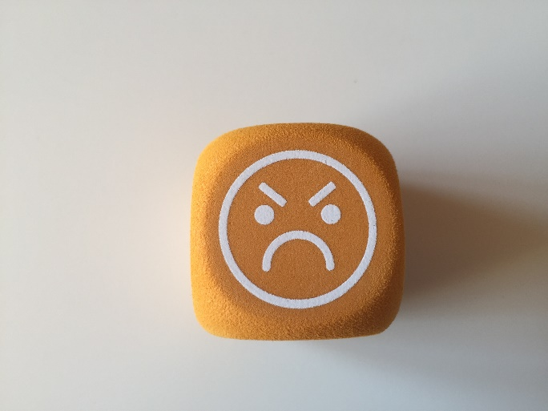
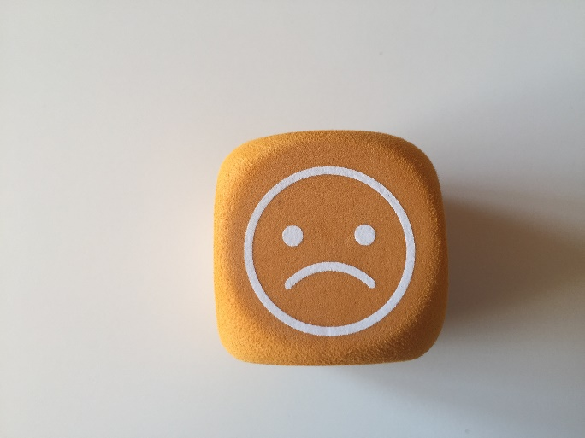
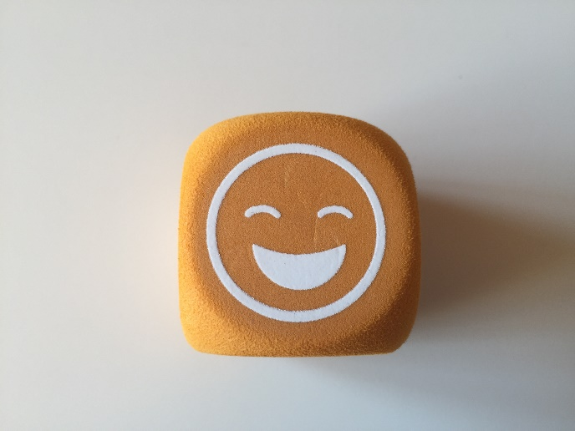
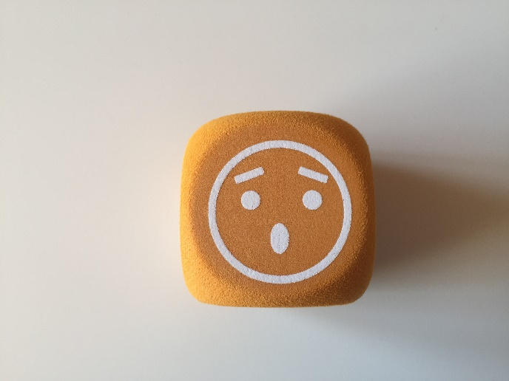
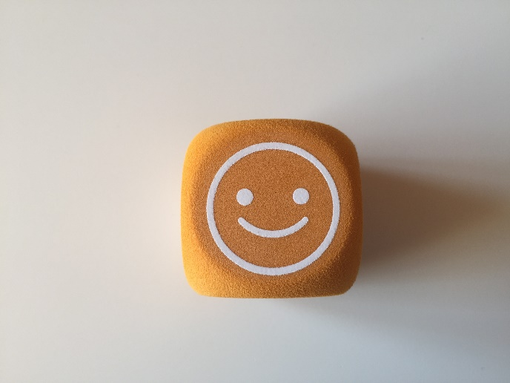
ЭМОЦИИ

Slide 13
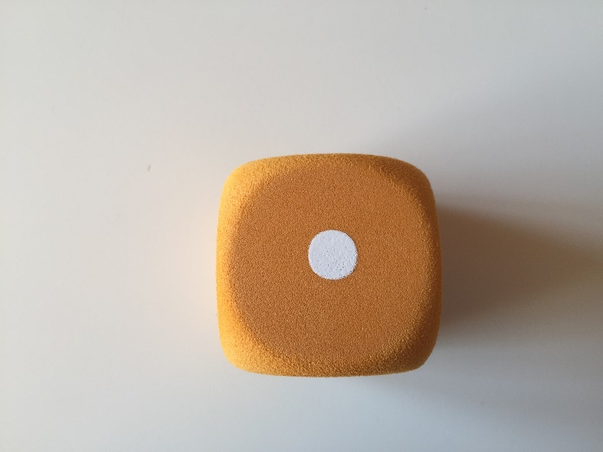
Выразительность речи

Slide 14
Пространственные предлоги

Slide 15
ПОИГРАЕМ?!

Slide 16
Упражнение «АРТИСТЫ»

Slide 20
Игра «Неиспорченный телефон» / Диалог
Взрослый бросает кубик ребенку и спрашивает его: «Алло! Вася, ты где?»
«Что ты там делаешь?»

Slide 21
Игра «Угадай по вопросу!»

Slide 22
Упражнения и варианты использования кубиков:
«Какой первый звук в слове?»
«Четко произнеси слово. Топните столько раз, сколько слогов в слове»
«Четко произнеси слово. Хлопните в ладоши, если в слове есть звук «М» и т.д.»

Slide 23
Молодцы!
Спасибо за игру!
ВСЕМ ТВОРЧЕСКИХ УСПЕХОВ!!!

